Slide 1


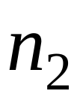

光反射与折射时的偏振
空气
入射面 入射光线和法线所成的平面 .
玻璃
反射光 部分偏振光，垂直于入射面的振动大于平行于入射面的振动 .

Slide 2
折射光 部分偏振光，平行于入射面的振动大于垂直于入射面的振动 .
理论和实验证明：反射光的偏振化程度与入射角有关 .

Slide 3

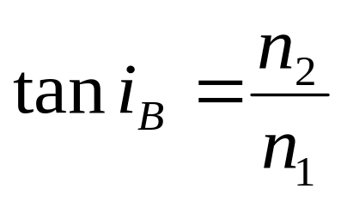
布儒斯特定律
（1815年）
空气
当 时，
玻璃
反射光为完全偏振光，且振动面垂直入射面，折射光为部分偏振光．

Slide 4
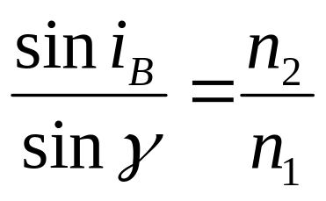
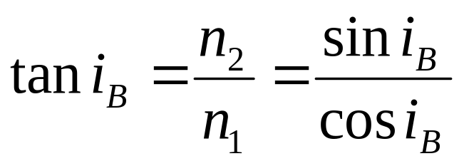
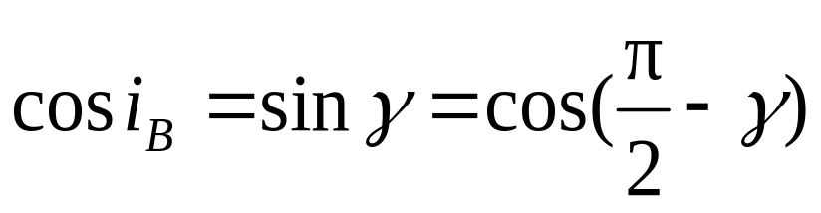
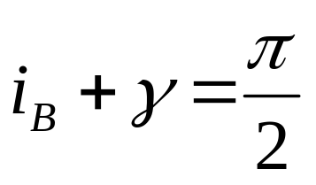
讨论
(1)反射光和折射光互相垂直 .

Slide 5




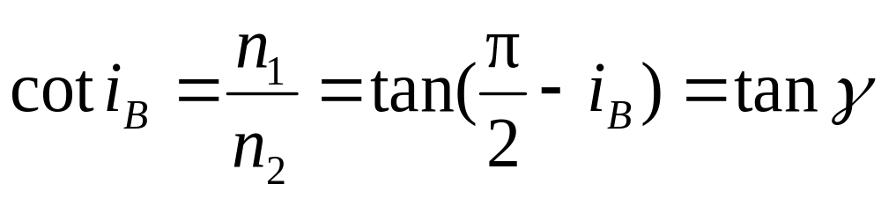
玻璃
玻璃
(2)根据光的可逆性，当入射光以 角从 介质入射于界面时，此 角即为布儒斯特角 .

Slide 6

注意
对于一般的光学玻璃 , 反射光的强度约占入射光强度的7.5% , 大部分光将透过玻璃.
利用玻璃片堆产生线偏振光

Slide 7

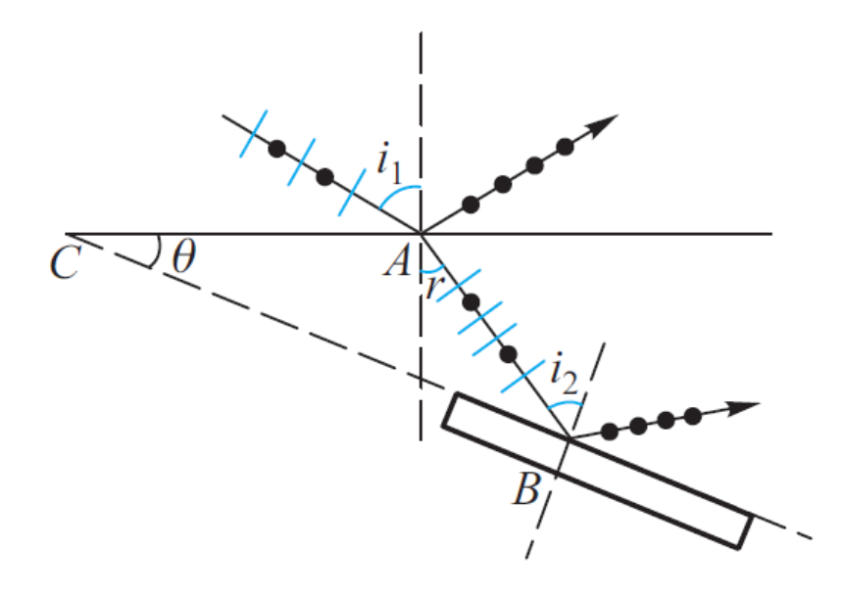
例 一平面玻璃板放在水中，板面与水面的夹角为 . 设水和玻璃的折射率分别为1.333和1.517. 已知图中水面的反射光是线偏振光，欲使玻璃板面的反射光也是完全偏振光， 角应该是多大？

Slide 8


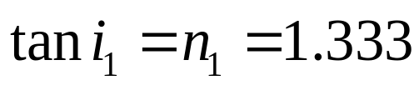
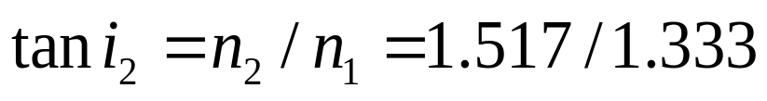
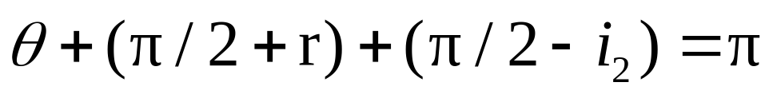
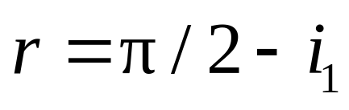
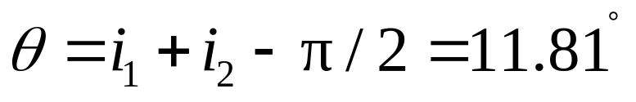
解 由题可知 和 应为相应的布儒斯特角，由布儒斯特定律可知
由三角形ABC可得
由布儒斯特定律得
整理得

Slide 9



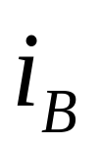

讨论
讨论光线的反射和折射(起偏角 )

Slide 10
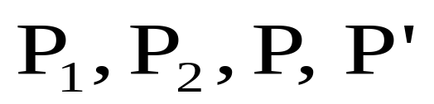












讨论 如图的装置 为偏振片，问下列四种情况，屏上有无干涉条纹？
偏振化方向

Slide 11





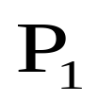


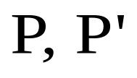
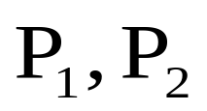

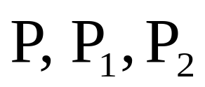

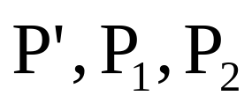

(1)去掉 保留
无（两振动互相垂直）
(2)去掉 保留
无（两振动互相垂直）
(3)去掉 保留
无（无恒定相位差）
(4) 都保留
有

Slide 12
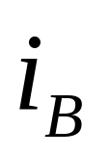




例 一自然光自空气射向一块平板玻璃，入射角为布儒斯特角 ,问在界面 2 的反射光是什么光？
空气
1
玻璃
2

Slide 13


注意：一次起偏垂直入射面的振动仅很小部分被反射，所以反射偏振光很弱 .
一般应用玻璃片堆产生偏振光.
空气
1
玻璃
2

Slide 14
选择进入下一节：
11-0 教学基本要求
11-1 相干光
11-2 杨氏双缝干涉 劳埃德镜
11-3 薄膜干涉
11-4 劈尖 牛顿环 迈克耳孙干涉仪
11-5 光的衍射

Slide 15
选择进入下一节：
11-6 夫琅禾费单缝衍射
11–7 夫琅禾费圆孔衍射 光学仪器的
分辨本领
11-8 衍射光栅
11-9 光的偏振性 马吕斯定律
11-10 反射光和折射光的偏振

Slide 16
选择进入下一节：
11-11 双折射
* 11-12 偏振光的干涉
* 11-13 液晶
* 11-14 几何光学

